Slide 1
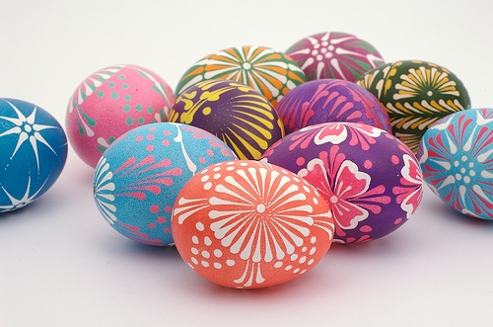
Пасхальный декор
в лоскутной технике
МОУ «Рудногорская сош»
учитель технологии
Максимова Ирина Ивановна

Slide 2
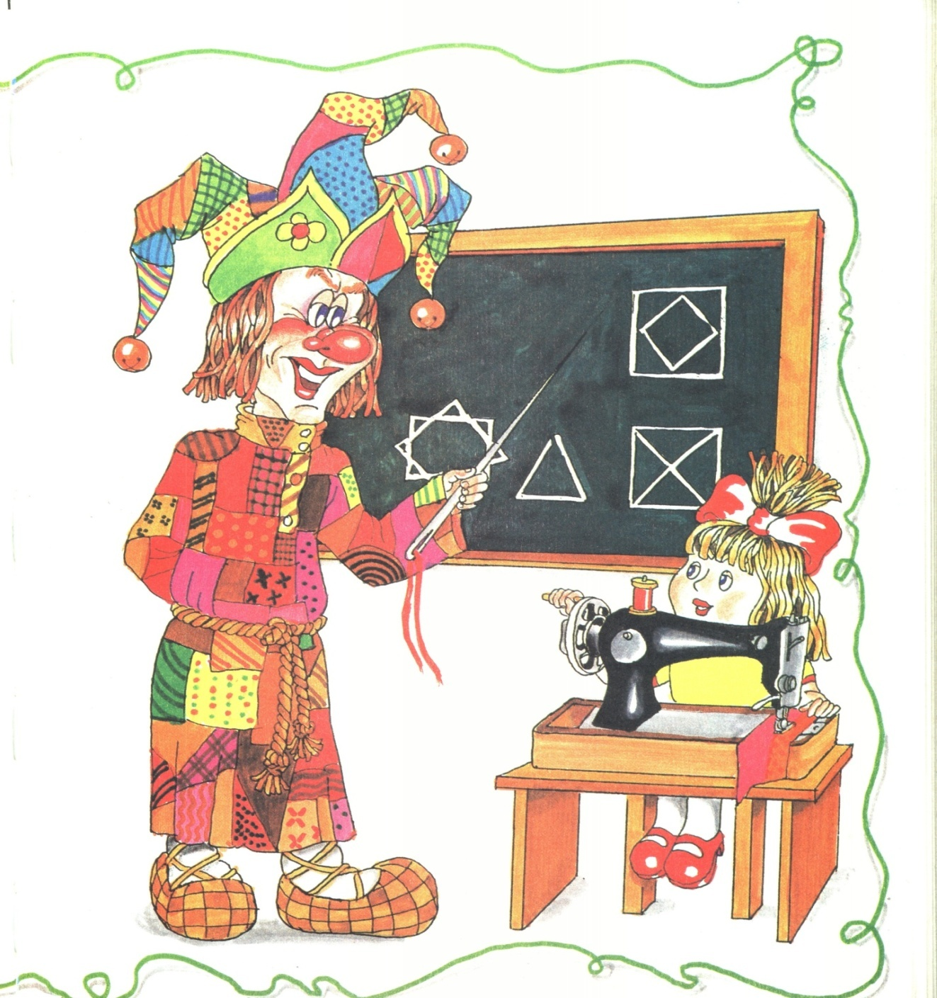
Лоскутная грамота

Slide 3
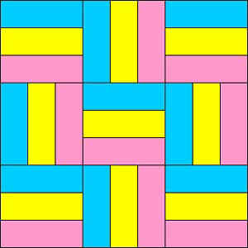
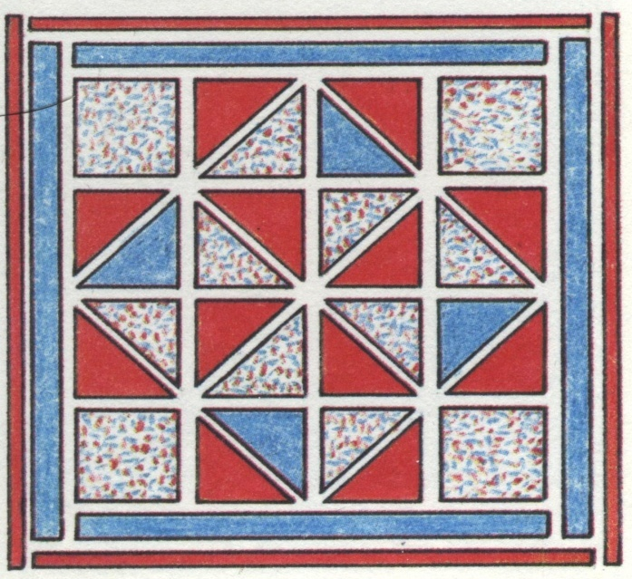
1.Назовите основные виды техники лоскутного шитья?

Slide 4
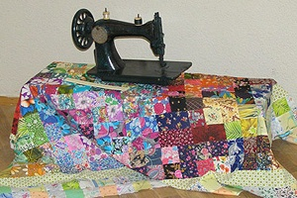
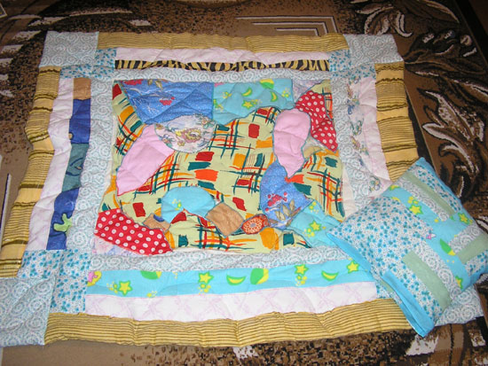
2. Когда и где зародилось лоскутное шитье?
3. Что вы знаете о развитии лоскутного шитья в России?

Slide 5
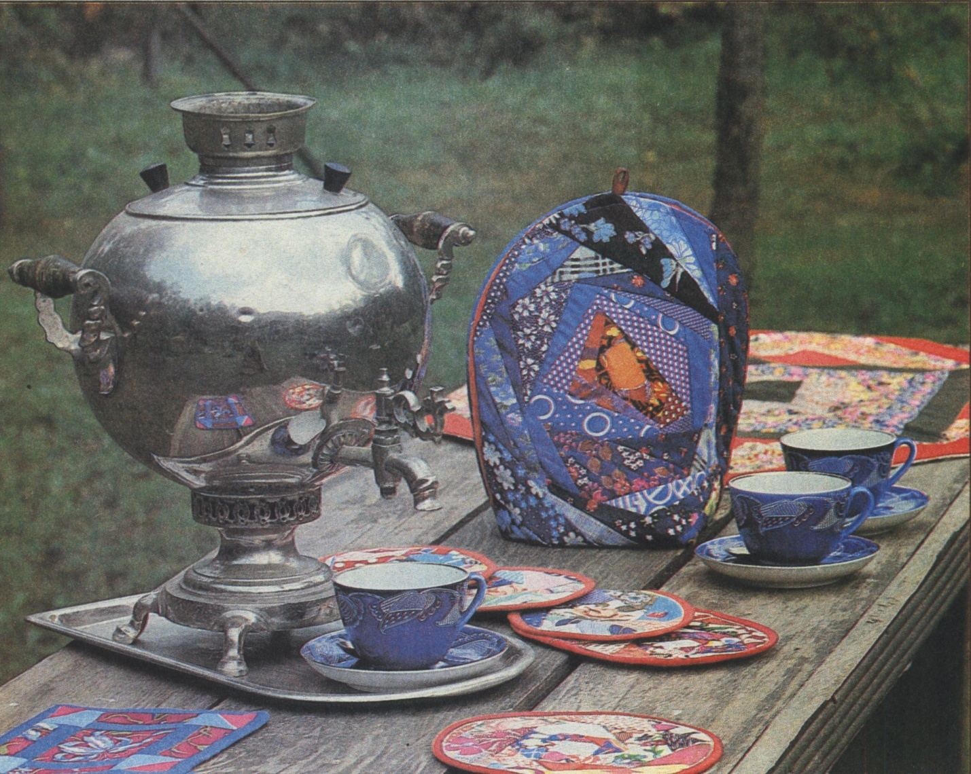
4. Какие изделия можно создавать из лоскутов и для чего использовать эти изделия?

Slide 6
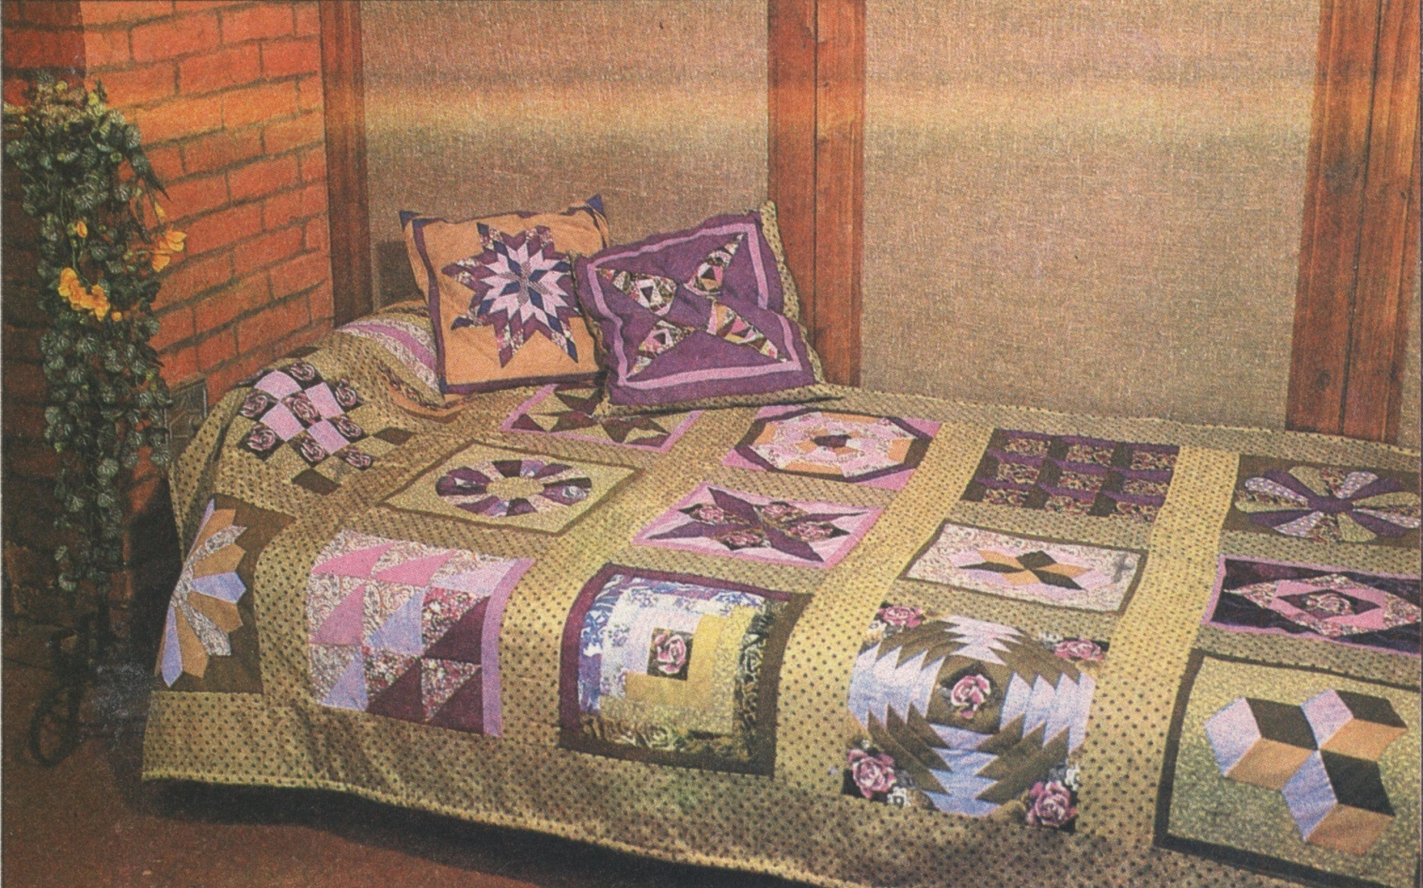

Slide 7
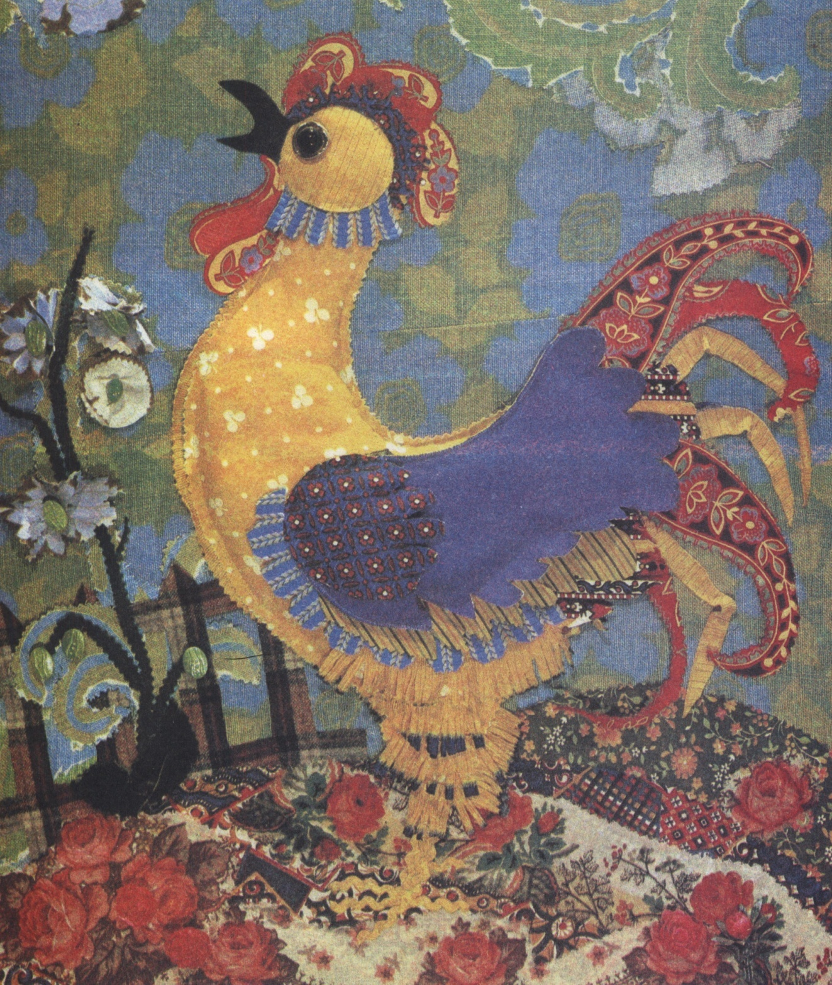

Slide 8
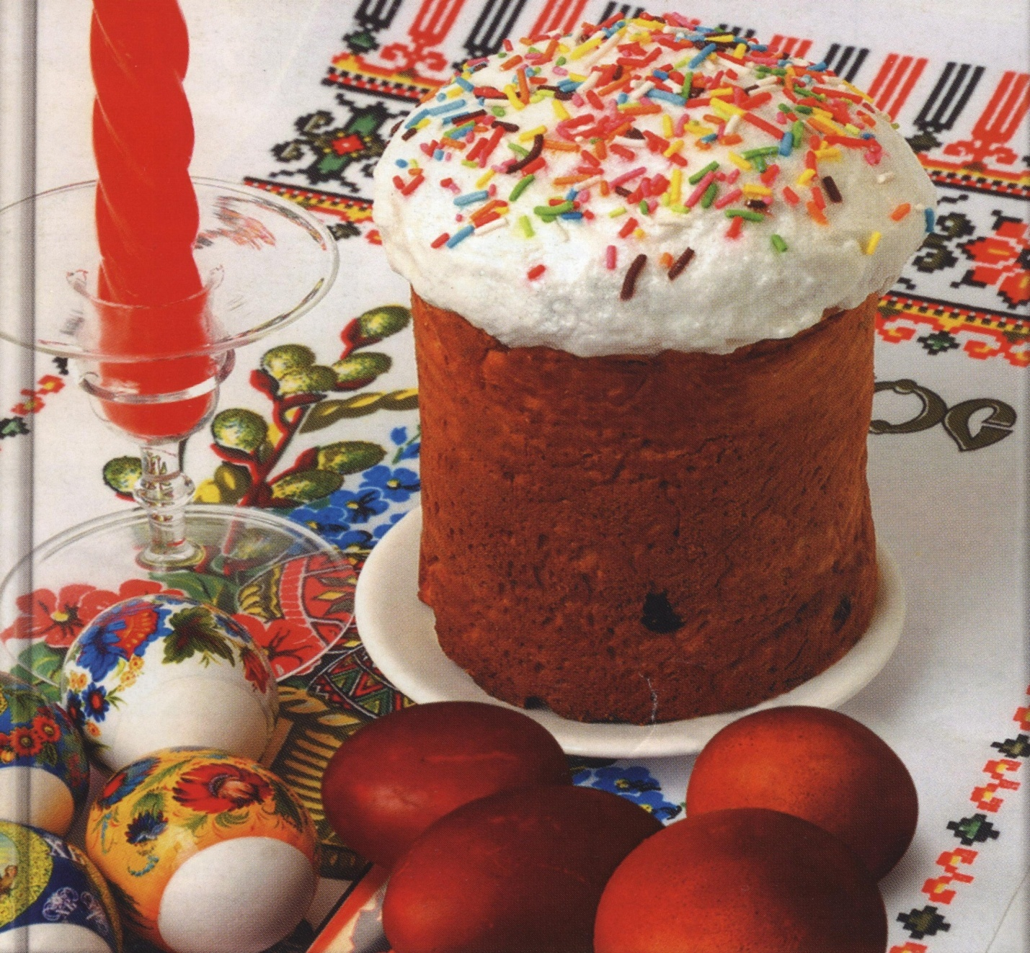
Светлый праздник Пасхи

Slide 9
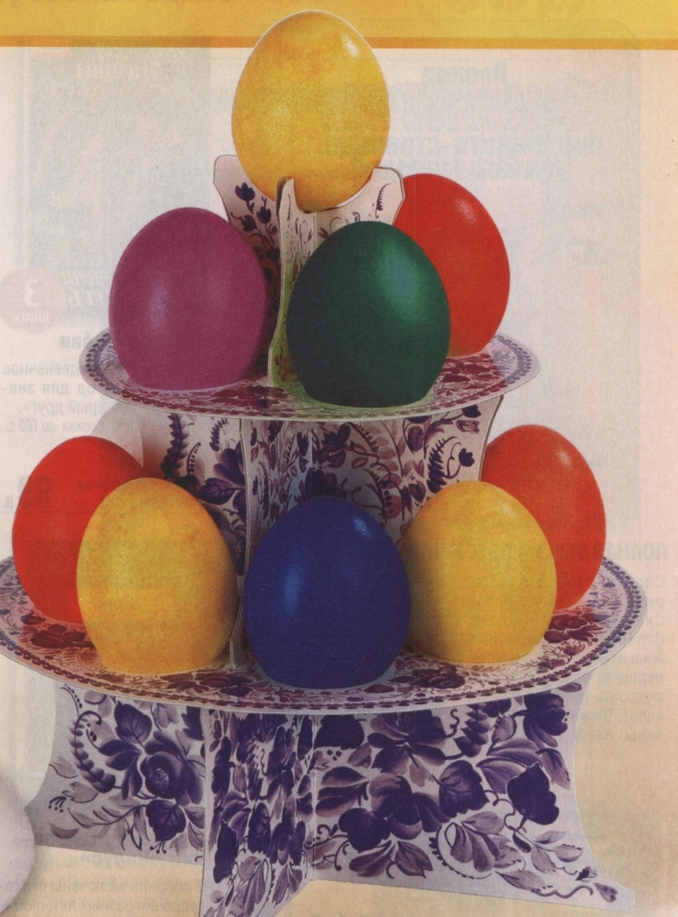
Почему на Пасху красят яйца?

Slide 10
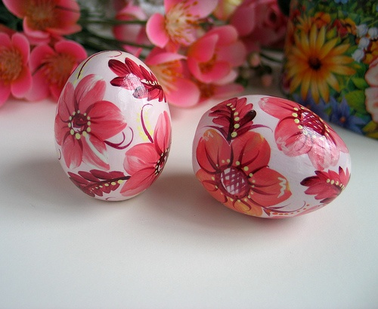
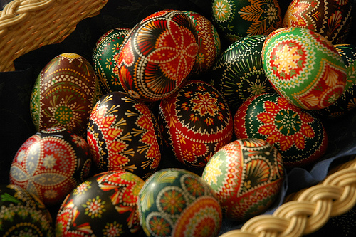
Писанки
В зависимости от способа окраски яйца называли: расписные – "писанками", крашенные -"крашенками", деревянные – "яйчатами".
У народных писанок орнамент исполнен смысла: Богиня-Берегиня, Бараньи рожки, Ветрячок, Паук и т.д.

Slide 11
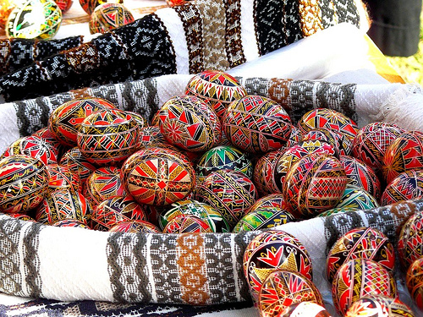
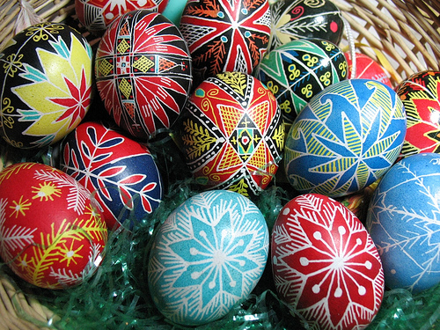
Символика пасхальных писанок связана с магией плодородия . . Орнамент "писанок" делится на геометрический, растительный и зооморфный.
Орнаменты русских писанок перекликаются с орнаментами на глиняной посуде.

Slide 12
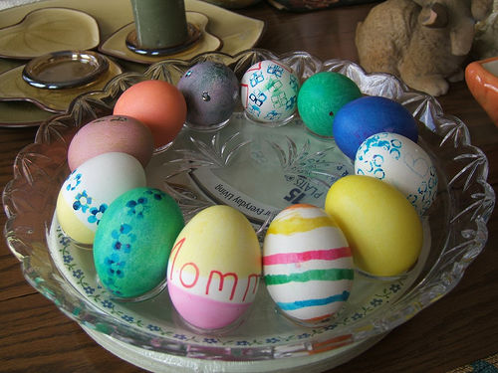
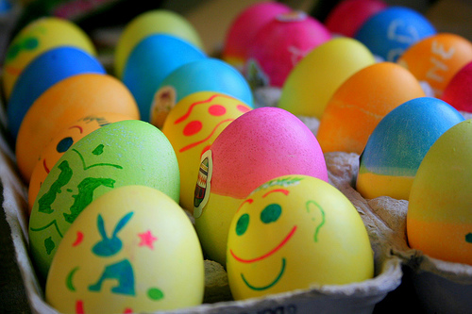
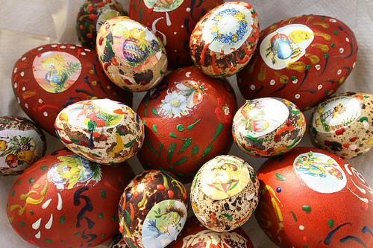
крашенки

Slide 13
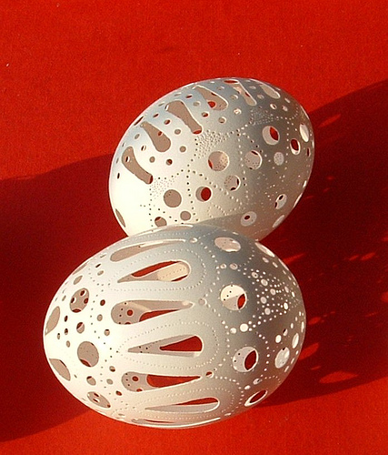
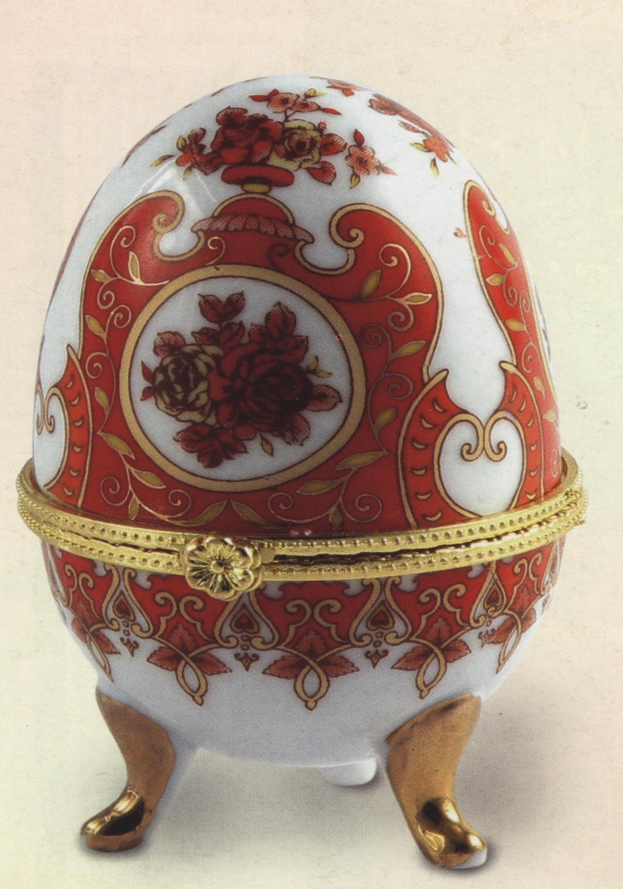
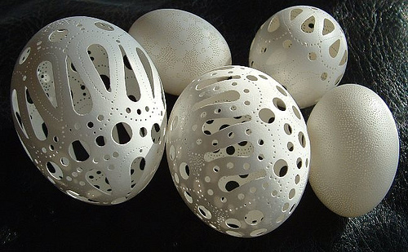
Сувениры

Slide 14
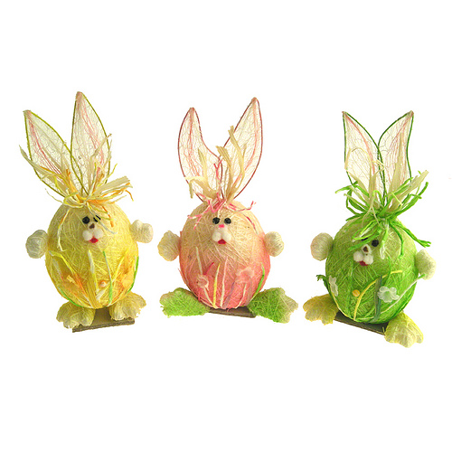
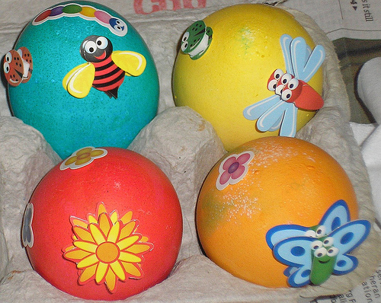
Идеи пасхального декора

Slide 15
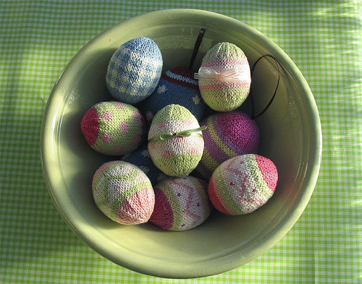
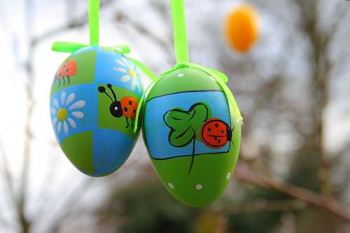

Slide 16
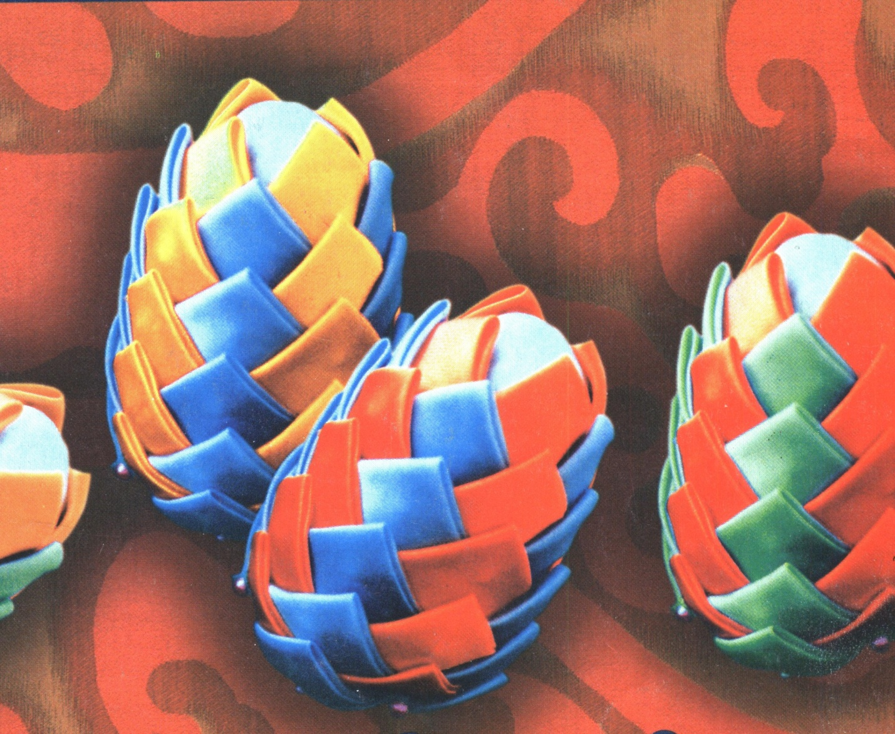
Творческий мини проект
«Изготовление
пасхального сувенира»

Slide 17
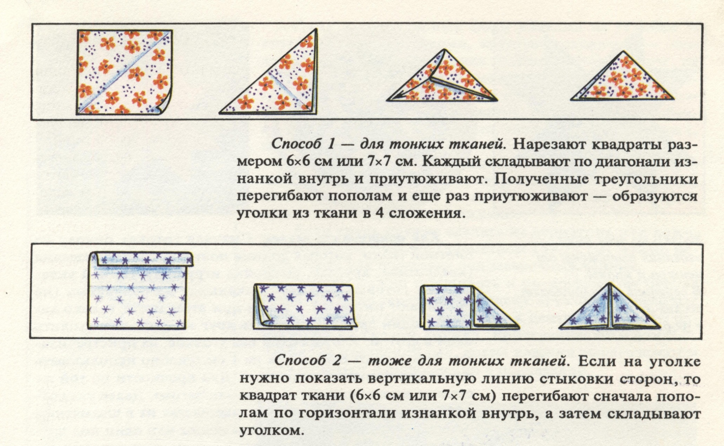
Лоскутная техника «лепестки»
Полученные треугольники закрепить булавками в основе по острым углам, чередуя ткань. На верх яйца вырезать кружок. Начинают работу с верхней части яйца, двигаясь, ряд за рядом вниз.

Slide 18
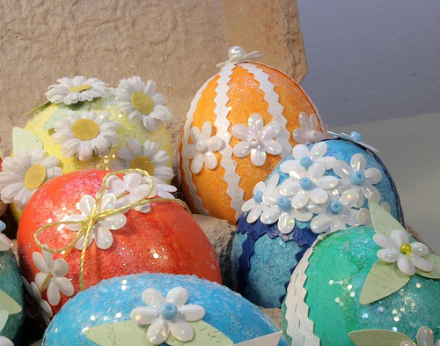
Лоскутная техника «Аппликация»
Сначала с яичка нужно снять мерки: окружность по «экватору» и по «меридиану». Первую мерку разделить на 4, вторую – на 2. Отложить полученные размеры на бумаге крест-накрест и соединить концы отрезков плавной линией. Вырезать лекало для раскроя наряда из 4-х клиньев, которые должны закрыть поверхность яичка. Теперь накладываем лекало на лоскутки ткани, вырезаем клинышки и наклеиваем их на поверхность яичка. Стыки между клиньями можно закрыть узкой ленточкой или тесьмой «вьюнчик».

Slide 19
